Slide 1
第一章 网络管理概论

Slide 2

1.1.1 网络管理概述
  网络管理的任务：监测和控制
  网络设备的复杂化使得网络管理变得更加复杂
  网络的经济效益越来越依赖网络的有效管理
  先进可靠的网络管理也是网络本身发展的必然结果

Slide 3

使网络的性能达到最优化状态
  有效性：有质量保证
  可靠性：持续稳定地运行
  开放性：兼容不同类型的设备
  综合性：综合业务功能
  安全性：安全保障
  经济性：减少运行费用

Slide 4

网络中的硬件资源和软件资源
  硬件资源是指物理介质、计算机设备和网络互连设备
  软件资源主要包括操作系统、应用软件和通信软件
所有资源被抽象为“被管对象（Managed Object，MO）”
  这些资源可以通过使用OSI管理标准而被管理。
  网络中的硬件资源一般都可用被管对象来描述对网络中的软件、服务及网络中的一些事件也都可用被管对象来描述
被管对象的集合称为管理信息库（MIB）

Slide 5

ISO的管理标准：CMIP、CMIS、SMFs、SMI
TCP/IP网络管理（SNMP重点）/RMON
ITU-T的TMN
IEEE802.1b LAN/MAN管理 CMOL
WEBM & JMX

Slide 6

体系结构：系统由几部分组成，各部分的功能和关系如何？
网络管理的体系结构定义了网络管理系统的结构及系统成员间相互关系的一套规则，它是建立网络管理系统的基础。
不同的管理体系结构会带来不同的管理能力、管理效率和经济效益，从而决定网络管理系统的复杂度、灵活度和兼容性。

Slide 7

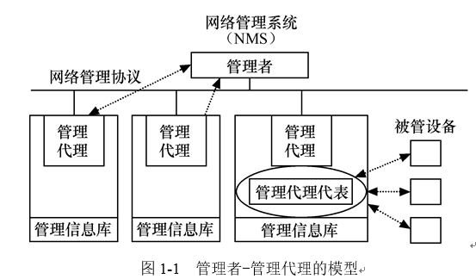

Slide 8
网络管理者：管理指令的发出者
管理代理：位于被管理的设备内部，负责把来自管理者的命令或信息请求转换为本设备特有的指令
网络管理协议：网络管理者和管理代理之间通信的标准
管理信息库（Management Information Base，MIB）：被管对象的网络信息都放在MIB中

Slide 9

网络管理模式分为集中式网络管理模式、分布式网络管理模式以及混合管理模式3种。
各有自身的特点，适用于不同的网络系统结构和不同的应用环境。
1．集中式网络管理模式
  集中式网络管理模式是最为普遍的一种模式，由一个网络管理者对整个网络的管理负责。
  网络管理者处理所有来自被管理系统上的管理代理的通信信息，为全网提供集中的决策支持，并控制和维护管理工作站上的信息存储。

Slide 10
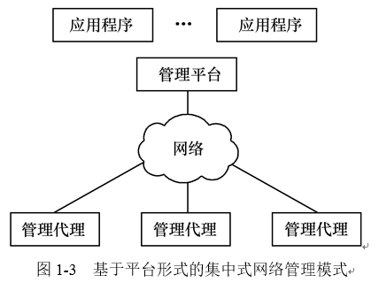
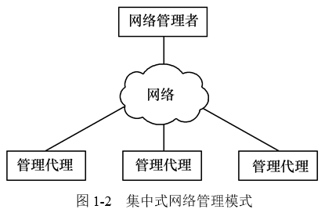

Slide 11
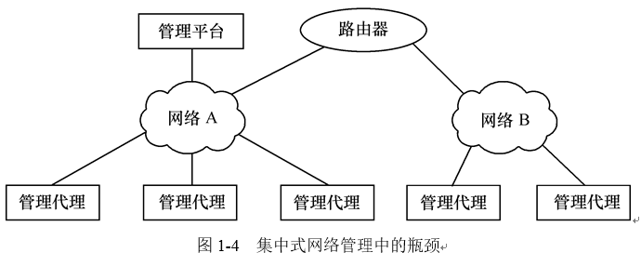
集中式的优点：结构简单、低价格以及易维护
集中式的缺点：
  不可扩展性
  功能固定，不灵活
  不可靠性
  传输中的瓶颈

Slide 12
集中式适合的网络
  小型局域网
  部门专用网络
  统一经营的公共服务网
  专用C/S结构网
  企业互联网

Slide 13
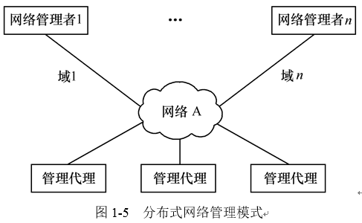
2．分布式网络管理模式
  为了减少集中控制的负担，将信息智能分布到网络各处，在最靠近问题源的地方能够做出基本的决策，是分布式管理的核心思想。

Slide 14
分布式适合的特点
  自适应基于策略的管理
  分布式的设备查找与监视
  智能过滤
  分布式阈值监视
  轮询引擎
  分布式管理任务引擎

Slide 15
3.混合管理模式
  以分布式管理模式为基础，指定某个或某些节点为网络管理节点，给予其较高的特权
  部分集中，部分分布
  联邦制管理模式
  分级网中的分级管理

Slide 16

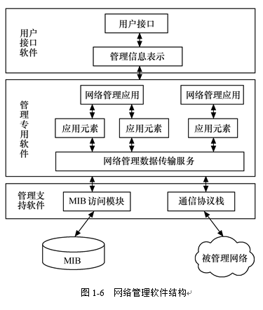

Slide 17
用户接口软件：用户通过网络管理接口与管理专用软件交互作用，监视和控制网络资源。
管理专用软件：支持多种网络管理应用，适用于各种网络设备和网络配置。
管理支持软件：包括MIB访问模块和通信协议栈

Slide 18

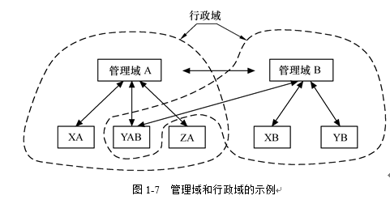
范围：管理对象的集合叫做管理域。

Slide 19

ISO在ISO/IEC 7498-4文件中定义了网络管理的5个功能域：
  故障管理（Fault Management）
  配置管理（Configuration Management）
  安全管理（Security Management）
  性能管理（Performance Management）
  计费管理（Accounting Management）

Slide 20

尽快发现故障，找出故障的原因：
  故障检测和报警功能：故障监视代理要随时记录网络系统出错的情况和可能引起故障的事件，并把这些信息存储在运行日志数据库中。
  故障预测功能：对各种可能引起故障的参数建立门限值并随时监视参数值变化，一旦超过门限值，就发送警报
  故障诊断和定位功能：对设备和通信线路进行测试，找出故障原因和地点。

Slide 21

配置管理是指设备初始化、维护和关闭网络设备或子系统等操作。
1．网络配置信息
  （1）网络设备的拓扑关系，即存在性和连接关系。
  （2）网络设备的域名、IP地址，即寻址信息。
  （3）网络设备的运行特性，即运行参数。
  （4）网络设备的备份操作参数，即是否备份、备份启用条件。
  （5）网络设备的配置更改条件。

Slide 22
2．配置管理的主要功能
  （1）定义配置信息。
  （2）设置和修改设备属性。
  （3）定义和修改网络元素间的互连关系。
  （4）启动和终止网络运行。
  （5）发行软件。
  （6）检查参数值、互连关系和报告配置现状。

Slide 23

安全管理的目的是确保网络资源不被非法使用，防止网络资源由于入侵者攻击而遭受破坏。
1．安全信息维护
  网络管理中的安全管理是指保护管理站和代理之间信息交换的安全。
  （1）记录系统中出现的各类事件
  （2）追踪安全设计试验，自动记录安全的重要事件
  （3）报告和接收侵犯安全的警示信号
  （4）经常维护和检查安全记录。
  （5）备份和保护敏感的文件。
  （6）研究每个正常用户的活动形象。

Slide 24
2．资源访问控制
  资源访问控制包括认证服务和授权服务，以及对敏感资源访问授权的决策过程。
  访问控制服务的目的是保护各种网络资源，这些资源中与网络管理有关的主要内容包括：安全编码、源路由和路由记录信息、路由表、目录表、报警门限、计费信息

Slide 25
3．网络安全技术
  （1）数据加密技术
  （2）防火墙技术
  （3）网络安全扫描技术
  （4）网络入侵监测技术
  （5）黑客诱骗技术

Slide 26

网络性能管理活动是持续地测评网络运行中的主要性能指标，以检验网络服务是否达到了预定的水平，找出已经发生或潜在的网络瓶颈，报告网络性能的变化趋势，为网络管理决策提供依据。
典型的网络性能管理可以分为两部分：性能监测与网络控制。
性能监测指网络工作状态信息的收集和整理；而网络控制则是为改善网络设备的性能而采取的动作和措施。

Slide 27
1．性能管理的基本功能
  （1）实时采集与网络性能相关的数据。
  （2）分析和统计数据。
  （3）维护并检查系统的运行日志。
  （4）性能的预警。
  （5）生成性能分析报告。

Slide 28
2．常用的网络性能测评指标
  （1）吞吐量。
  （2）包（帧）延迟。
  （3）丢包（帧）率。
  （4）可用性。
  （5）响应时间。
  （6）利用率。

Slide 29
3．网络性能的测评方法
  由于局域网操作系统平台的多样性，网络设备、传输介质及网络拓扑结构都有很大的区别，因此网络性能的测评非常复杂。
  （1）直接测量法。对网络的信道利用率、碰撞分布和吞吐率等参数进行动态数据统计，以得到测评结果。
  （2）模拟法。给网络建立数学模型，运用仿真程序通过数学计算得出网络相关参数指标。同时也可以与实测结果进行比较，经过多次校正得到真实的测评结果。
  （3）分析法。通过采用概率论、过程论和排队论等对各种网络进行模拟，其分析结果可用于对未来的网络进行优化设计。

Slide 30

对于公用分组交换网与各种网络信息服务系统来说，用户必须为使用网络的服务而交费。
网络管理系统则需要对用户使用网络资源的情况进行记录并核算费用。
计费管理的主要任务是根据网络管理部门指定的计费策略，按用户对网络资源的使用情况收取费用。
计费管理的目的是正确地计算和收取用户使用网络资源及服务的费用，计费管理还要进行网络资源利用率的统计和网络的成本效益核算。

Slide 31
1．计费管理功能
  （1）计算网络建设及运营成本，包括设备、网络服务、人工费用等成本。
  （2）统计网络及其所包含的资源的利用率，确定计费标准。
  （3）将应该缴纳的费用通知用户。
  （4）支持用户费用上限的设置。
  （5）在必须用多个通信实体才能完成通信时，能够把使用多个管理对象的费用结合起来。
  （6）保存收费账单及必要的原始数据，以备用户查询和质疑。

Slide 32
2．计费管理的类型
  （1）基于网络流量计费。网络流量计费是根据用户的网络或者用户的主机在一段时间内使用的网络流量收取用户费用的一种计费方式，主要用于专线（如DDN、E1、X.25线路等）接入用户。
  （2）基于使用时间计费。使用时间计费是根据用户使用网络的时间长短来收取用户费用的一种计费方式。该如ADSL接入网络的用户
  （3）基于网络服务计费。网络服务计费是根据用户使用网络服务的次数或时间来收取用户费用的一种计费方式。收取费用的服务包括电子邮件、数据库信息查询、光盘检索、网络游戏等。

Slide 33
3．计费管理的子过程
  （1）使用率度量过程。
  （2）计费处理过程。
  （3）账单管理过程。
4．计费管理的管理对象
  （1）使用率度量控制对象。
  （2）使用率度量数据对象。
  （3）使用率记录。

Slide 34

网络管理是指对网络的运行状态进行监测和控制，并能最大限度地满足网络管理者和网络用户对计算机网络的有效性、可靠性、开放性、综合性、安全性和经济性的要求。
当前有两种主要的网络管理体系结构，即基于OSI参考模型的公共管理信息协议（CMIP）体系结构与基于TCP/IP参考模型的简单网络管理协议（SNMP）体系结构。

Slide 35
在网络管理中，一般采用“管理者—代理”的基本管理模型来构建网络管理系统，进行实际的网络管理。网络管理系统的基本模型包括4个要素组成，分别是网络管理者、管理代理、管理信息库和网络管理协议。
当前建立有效的网络管理模式，主要有3种方法：集中式网络管理模式、分布式网络管理模式、混合式网络管理模式。

Slide 36
ISO一直致力于网络管理的标准化，它在ISO/IEC7498-4文件中将系统管理的任务划分为5个功能域，即故障管理、性能管理、配置管理、安全管理、计费管理。

